Slide 1


Diagnostic de vulnérabilité du territoire face aux effets du changement climatique
BRISOTTO Lucas – CHASSAING Etienne – DURDEVIC Jan – WERMUS-MAGNONE Lucas

Slide 2


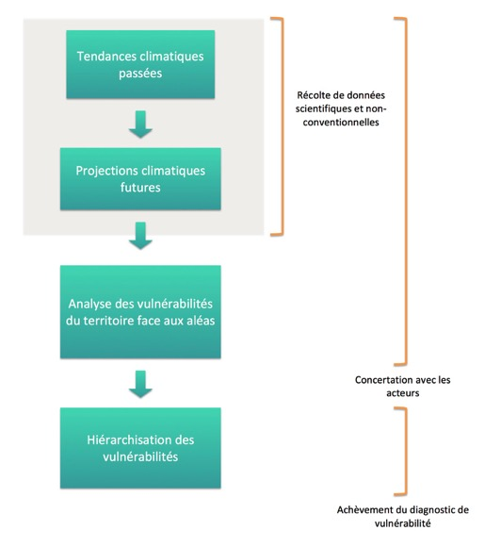
Méthode de travail
➔ Un diagnostic des vulnérabilités appliqué à Aunis Sud…
… pour comprendre localement les effets du changement climatique
➔ Aunis Sud, un territoire vaste et complexe …
… porteur d’enjeux face au changement climatique

Slide 3
Déroulement de la présentation
Le changement climatique en Aunis Sud
  Passé climatique
  Projections climatiques: scénarios modéré et pessimiste
Les vulnérabilités induites par le changement climatique
  Ressource en eau
  Biodiversité
  Santé des personnes
  Bâti
  Energie
  Réseaux
Synthèse & Conclusion

Slide 4
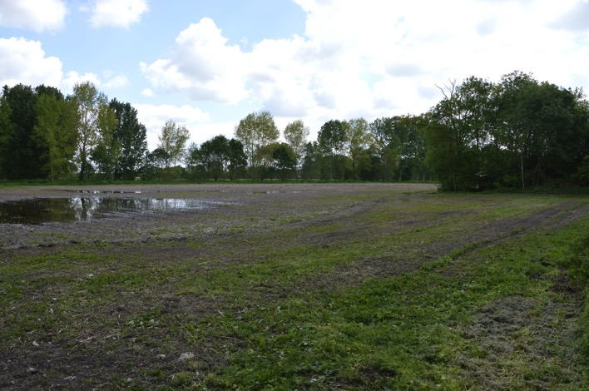
I. Le changement climatique en Aunis Sud
Evolution des températures depuis 1896
Pluviométrie depuis 1950
Evolution des jours chauds et froids depuis 1950

Slide 5
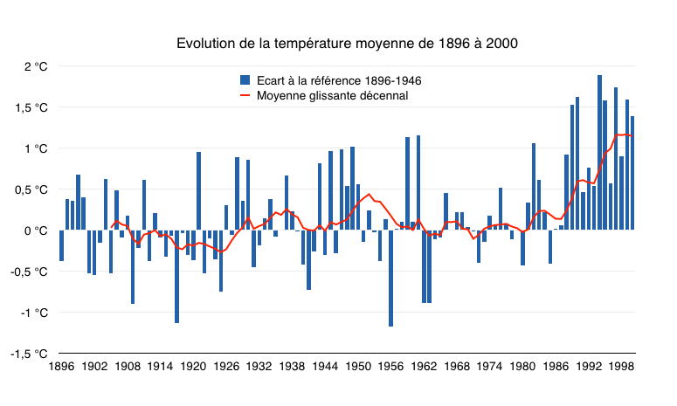
Passé climatique
Source : Données homogénéisé Météo France

Slide 6
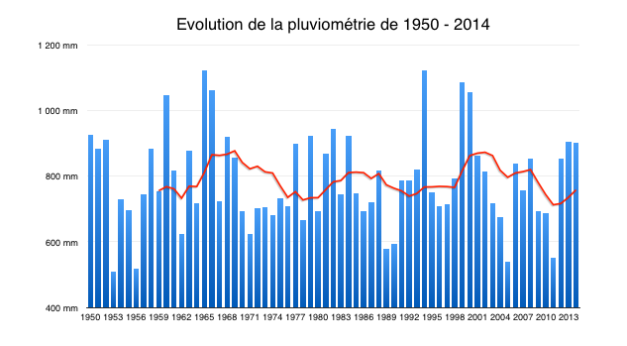
Passé climatique
Source : Données homogénéisées Météo France

Slide 7
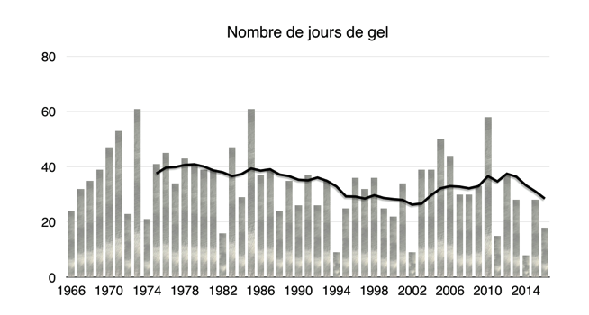
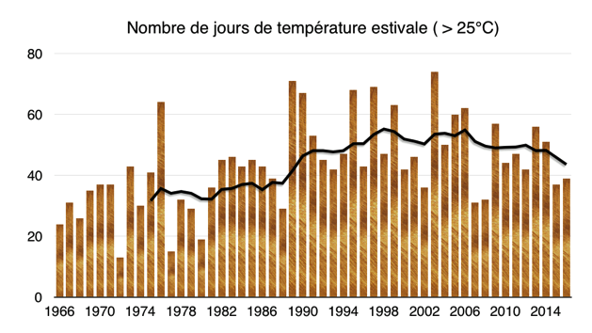
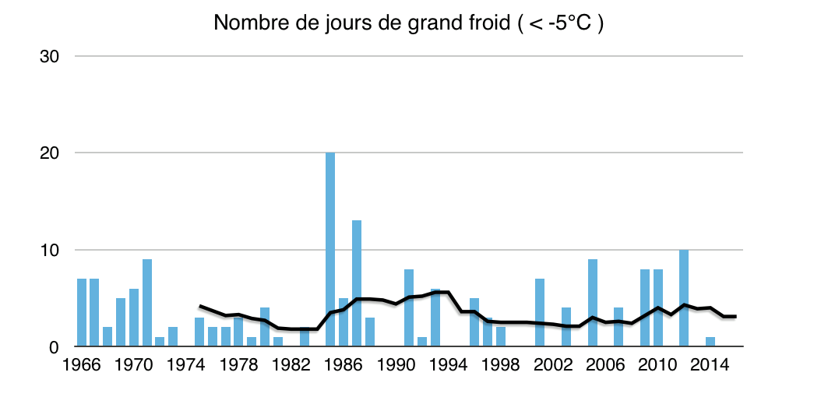
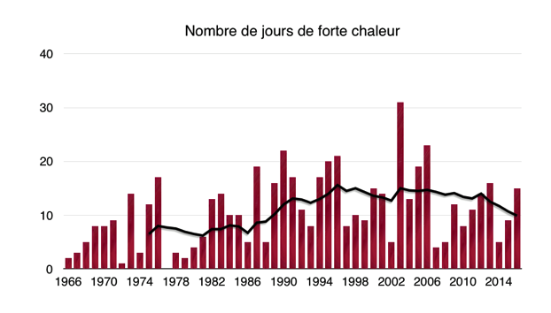
Passé climatique

Slide 8
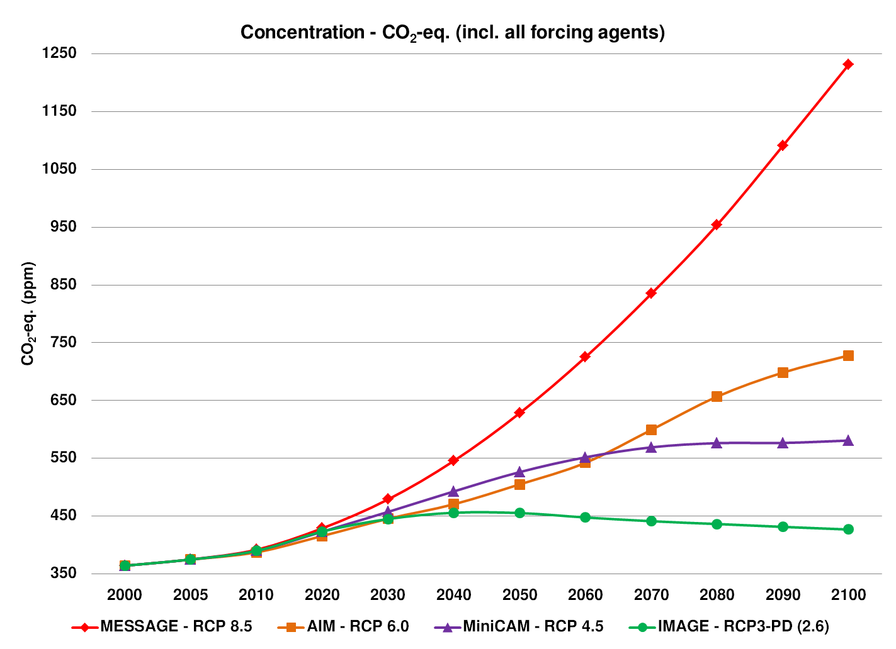
Projections climatiques : Les scénarios du GIEC
4 scénarios basés sur les émissions de Gaz à Effet de Serre (GES) :
Scénario Pessimiste
Scénario Médiocre
Scénario Modéré
Scénario Optimiste

Slide 9
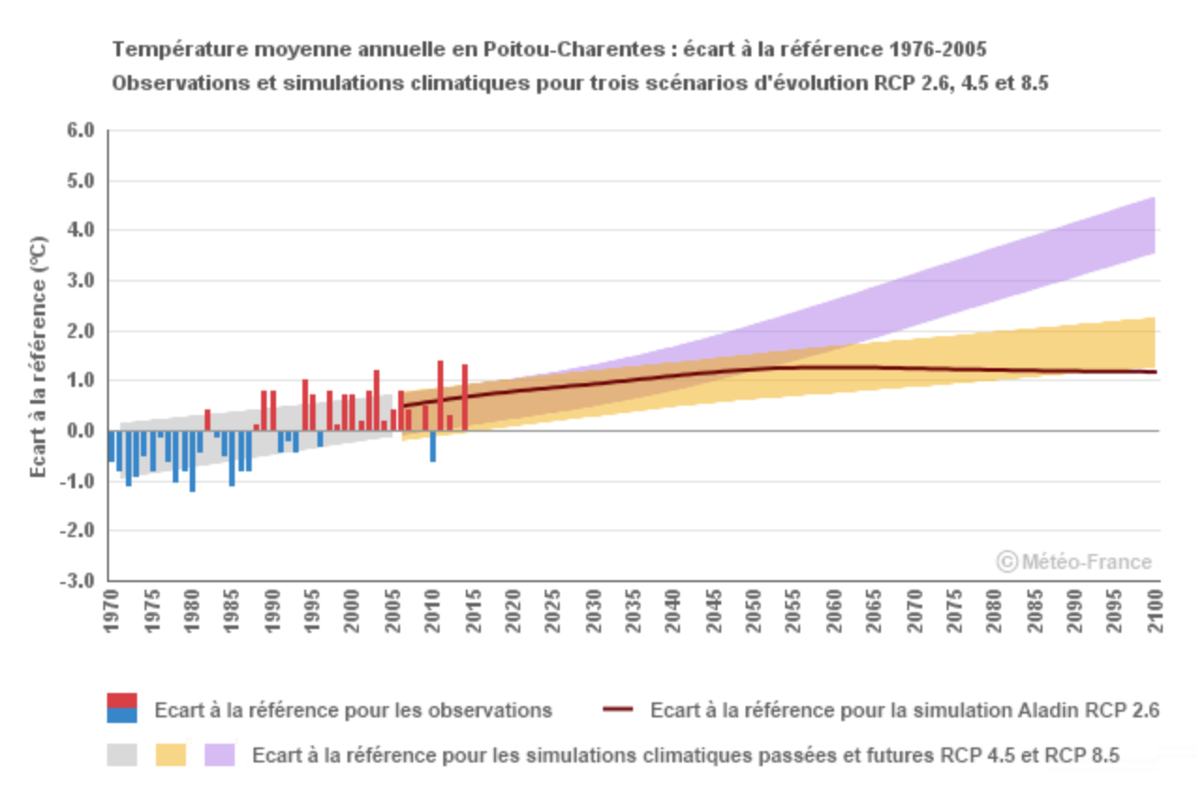
Projections climatiques : Les températures

Slide 10
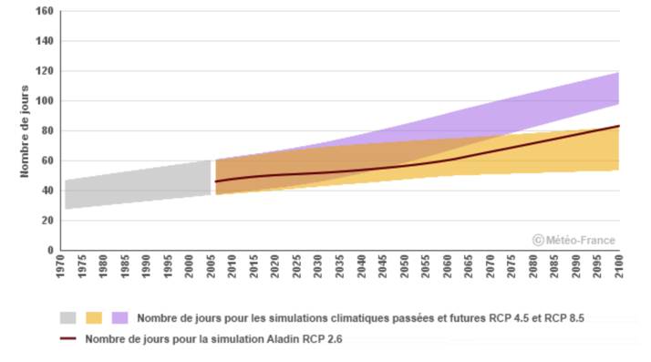
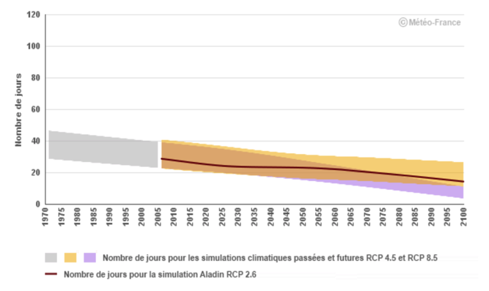
Projection climatique : 2 scénarios & 2 horizons
Nombre de jours chauds (> 25°C)
Nombre de jours de gel

Slide 11
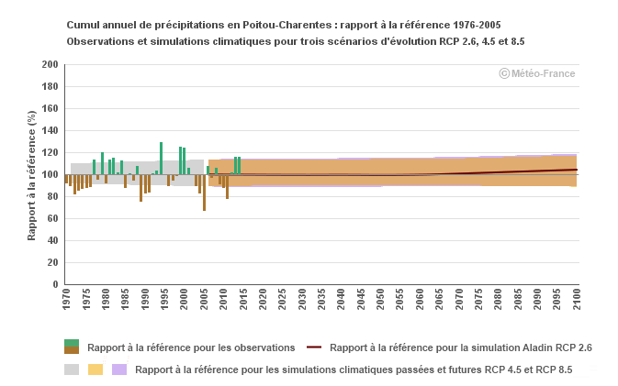
Projections climatiques : Les précipitations
Scénario modéré
 | Référence | Horizon 2050 | Horizon 2100
Nombre de jours de pluies | 120 jours | 123 jours | 111 jours
Pourcentage de pluies intenses | 65 % | 66 % | 68,3 %
Scénario pessimiste
 | Référence | Horizon 2050 | Horizon 2100
Nombre de jours de pluies | 120 jours | 113 jours | 104 jours
Pourcentage de pluies intenses | 65 % | 68,6 % | 71,7 %

Slide 12
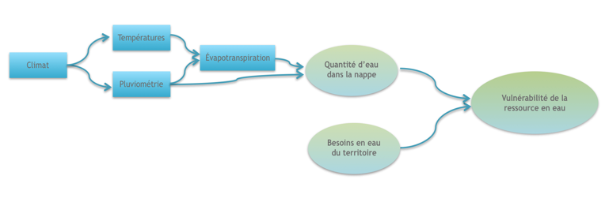
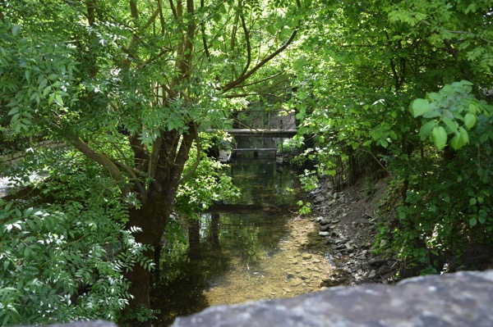
II. Les vulnérabilités du territoire face au climat
La ressource en eau face au risque de pénurie
Auteur : Lucas Wermus

Slide 13
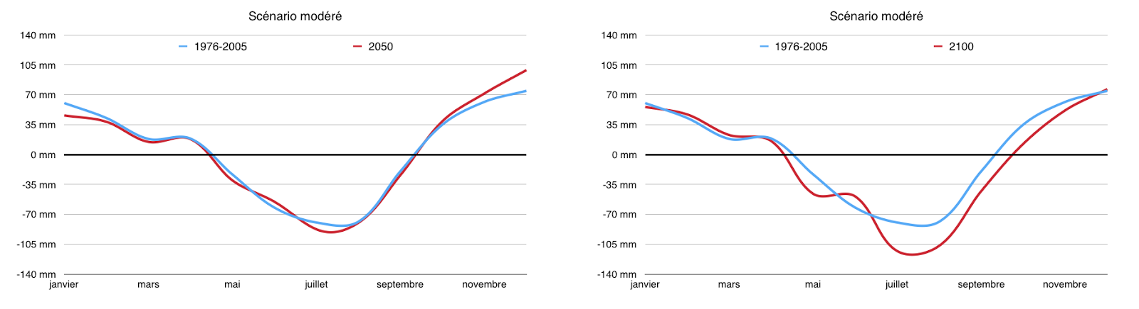
Tendances des Pluies Efficaces (Pe)
Scénario modéré
2050
2100

Slide 14
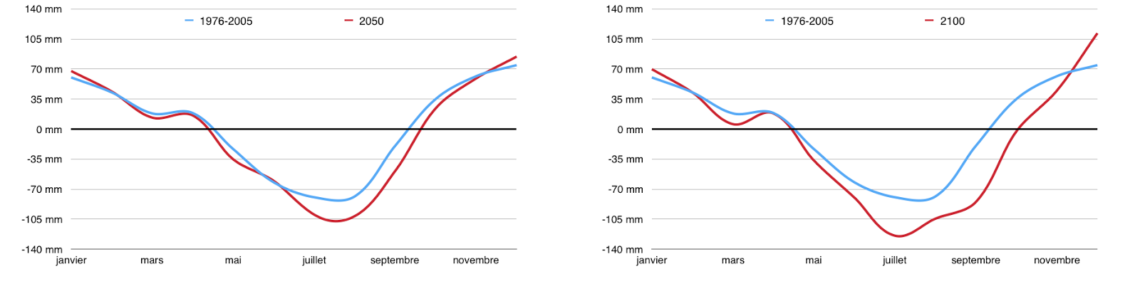
Tendances des Pluies Efficaces (Pe)
Scénario pessimiste
2050
2100

Slide 15
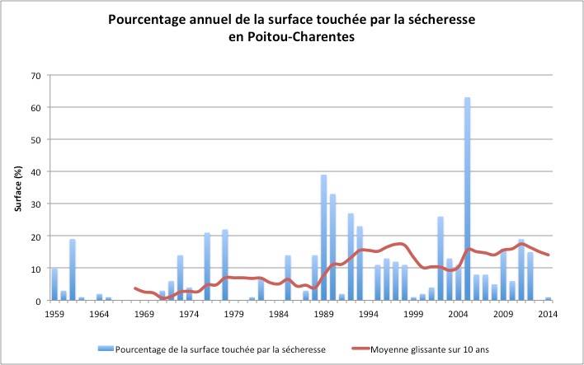
Evolution du risque de pénurie d’eau
2005 ≈ 60%
1989 ≈ 40%
2011 ≈ 20%
Année type de la période considérée
Scénario modéré |  | Scénario pessimiste
2050 | 2100 | 2050 | 2100
Peu de changements | Année type 1989 | Année type 2011 | Année type 2005

Slide 16
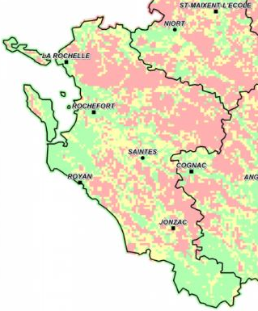

Impacts
Qualité de l’eau détériorée :
  Pollution déjà forte
  Augmentation des concentrations des polluants
Un nouveau frein à l’irrigation
De nouvelles restrictions sur les produits phytosanitaires
Le coût de l’eau potable devrait augmenter
Source : BRGM

Slide 17
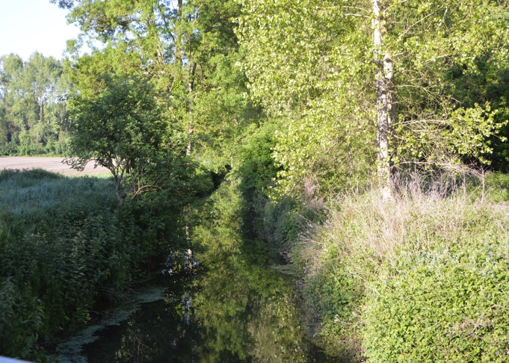
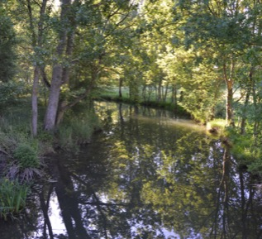
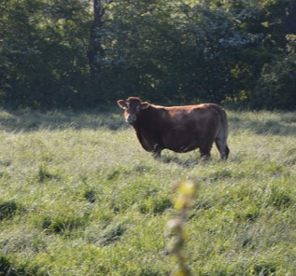
b) Vulnérabilité de la biodiversité
Des impacts sur plusieurs registres :
Des milieux naturels fragilisés
Une évolution de la faune et de la flore
Auteur : Lucas Wermus

Slide 18
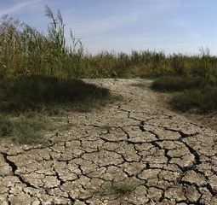
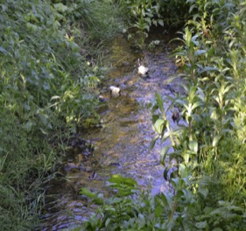
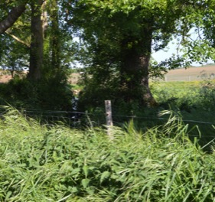
Une fragilisation des milieux
Assèchement des zones humides
Déclin des cours d’eau
Des milieux forestiers et arborés modifiés
Sources des images : Jag image, Lucas Wermus

Slide 19
Une fragilisation des milieux
Assèchement des zones humides
Sécheresses plus fréquentes, plus intenses et plus longues
Assèchement des marais
&
Salinisation par remontée des sels
Source : Jag image
Érosion de la biodiversité

Slide 20

Une fragilisation des milieux
Déclin des cours d’eau
Horizon 2050
Baisse des écoulements fluviaux
Baisse de 10 à 60 % des débits d’étiage
Augmentation des concentrations de nitrates : eutrophisation des cours d’eau
Source : Lucas Wermus

Slide 21

Une fragilisation des milieux
Des milieux forestiers et arborés en changement
À l’horizon 2050: Bénéfique pour les forêts
CO2 = photosynthèse = croissance des arbres
À l’horizon 2100: Dépérissement des arbres
sécheresses = besoins en eau = déclin des arbres
Source : Lucas Wermus

Slide 22
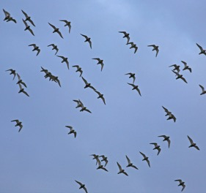
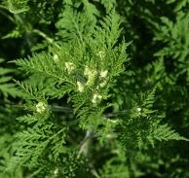
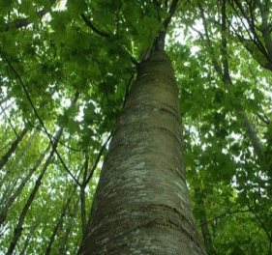
Une évolution de la faune et de la flore
Une répartition différente des espèces
La prolifération d’espèces invasives
L’extinction de certaines essences
Sources des images : Isnea.eu, ville-bourges.fr, chieze.fr

Slide 23
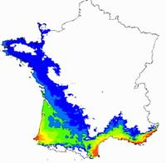
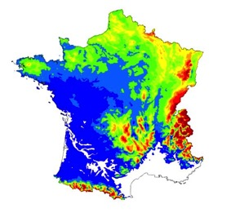
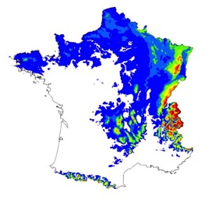
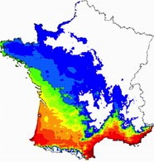
Une évolution de la faune et de la flore
- Étude des aires de répartition des espèces -
Une répartition des espèces différentes
La prolifération d’espèces invasives
L’extinction de certaines essences
Pin maritime
Frêne
Ambroisie
Aujourd’hui
Sources des images : INRA, ville-bourges.fr
Aujourd’hui
2050 : Concentration de pollen d’ambroisie dans l’air multipliée par 4
2100
2100

Slide 24

c) Vulnérabilité sanitaire
Deux aléas sanitaires connus:
Canicule
Pollution
www.vivre-a-niort.com

Slide 25
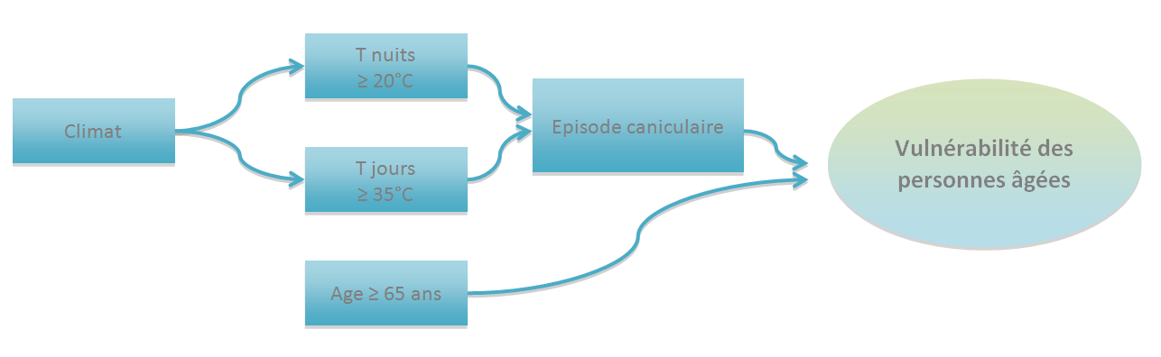
Canicule
Episode caniculaire: Trois jours consécutifs entre 20°C et 35°C
Système logique de la vulnérabilité des personnes âgées à la canicule

Slide 26
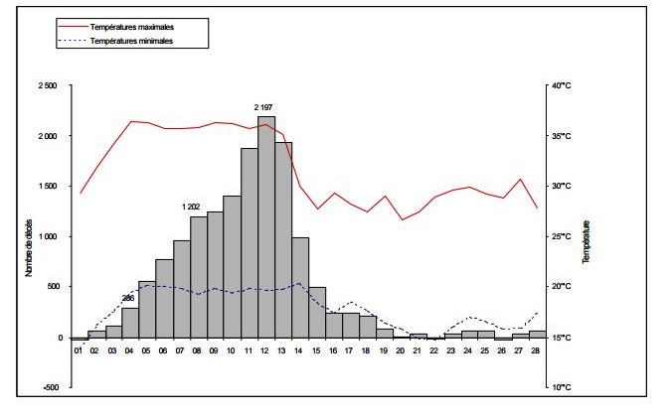
Canicule
La durée d’exposition augmente le risque de décès.
Surmortalité observée quotidiennement au cours du mois d’août 2003 et relevé des températures moyennes nationales
26

Slide 27
Canicule
Estimation de mortalité due aux canicules
en Aunis Sud pour une canicule de même magnitude que 2003
Année | Population de plus de 65 ans | Surmortalité estimée
2003 | 4 571 | 105
2050 | 6 149 | 142
2100 | 7 092 | 163
27

Slide 28
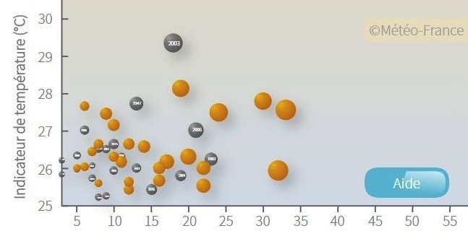

Canicule
Estimation de mortalité due aux canicules
en Aunis Sud pour la pire canicule à l’horizon 2050
Année | Population de plus de 65 ans | Surmortalité estimée
2003 | 4 571 | 105
2050 | 6 149 | 334
Fréquence et intensité des vagues de chaleur en France aux horizons 2050 - meteofrance.fr Outil “ClimatHD”
28
Notes:
Zinkiété pas, ce sera plus stylé sur PPT (dans mon idée ^^)

Slide 29
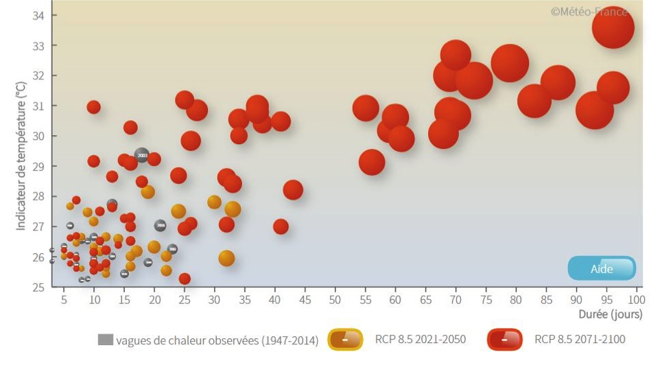
Canicule
Estimation de mortalité due aux canicules
en Aunis Sud pour la pire canicule à l’horizon 2100
Année | Population de plus de 65 ans | Surmortalité estimée
2003 | 4 571 | 105
2050 | 6 149 | 334
2100 | 7 092 | 2 381
Fréquence et intensité des vagues de chaleur en France aux horizons 2050 et 2100 - meteofrance.fr Outil “ClimatHD”
29

Slide 30
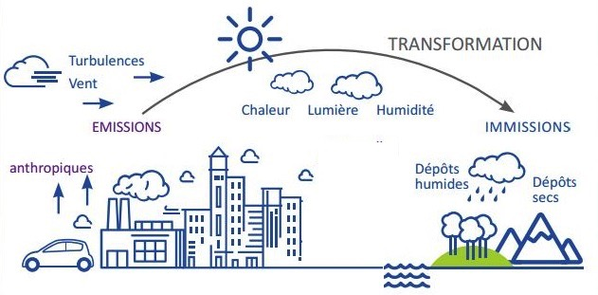
Pollution atmosphérique
L’influence du climat
Le cycle de l’air

Slide 31
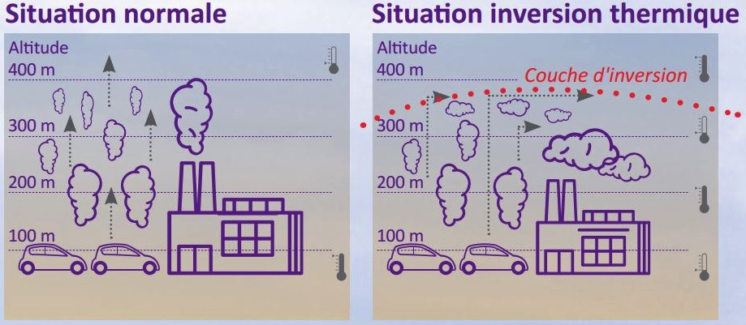
Pollution atmosphérique
L’influence du climat
L’effet d’inversion thermique

Slide 32
Pollution atmosphérique
L’influence du climat
Épisodes pluvieux plus ponctuels et intenses
1
Diminution du nombre de jours de gel favorisant la dispersion des gaz
2
Baisse de l’espérance de vie de 9 mois en zone rurale
3
Humidité de l’air favorable au réactions chimiques acides à surveiller en Aunis Sud
4
Fortes chaleurs favorisant la création d’ozone
5

Slide 33
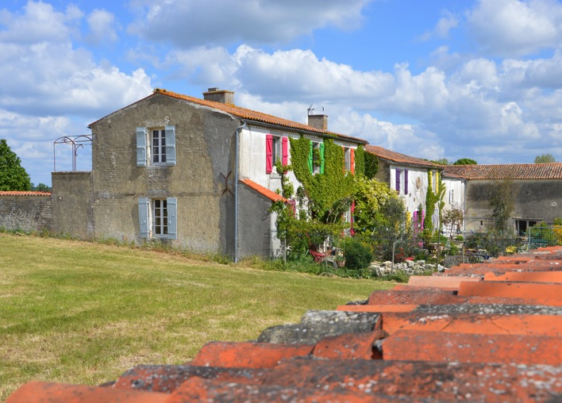
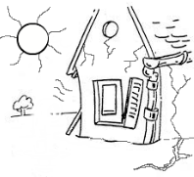
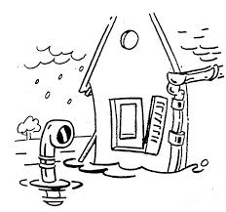
d) Vulnérabilité du bâti
Deux aléas destructeurs présents en Aunis Sud :
Le retrait-gonflement des argiles
Les inondations
Auteur : Lucas Wermus
eau-et-rivieres.asso.fr

Slide 34
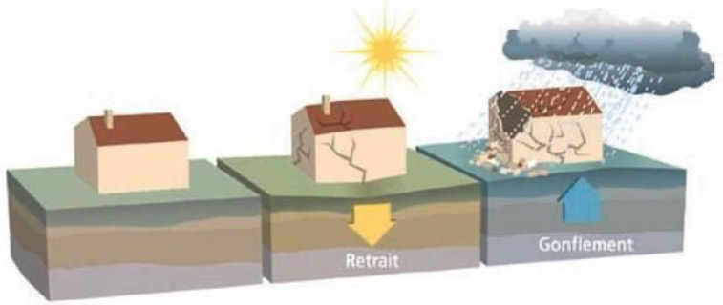
Le retrait-gonflement des argiles
10 000 € de réparation par habitation en moyenne
Facteurs de déclenchement : phénomènes climatiques
35 arrêtés de catastrophe naturelle sur Aunis Sud depuis 1989
Source : www.nord.gouv.fr
Facteurs de prédisposition : environnement de la construction

Slide 35
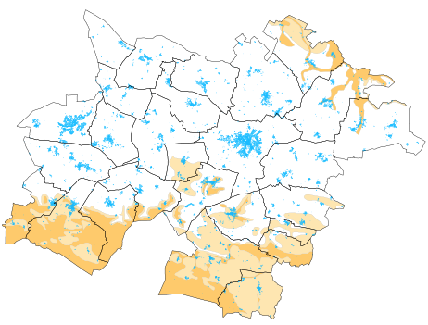
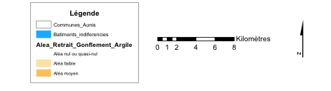

Le retrait-gonflement aujourd’hui en Aunis Sud
Aléa faible
15 % du territoire
& 3 800 bâtiments
⅓ du territoire en zone à risque
&
1 construction sur 10 concernée
Aléa moyen
13 % du territoire & 1 800 bâtiments
Aunis Sud
27 000 bâtiments
Carte réalisée par les auteurs d’après les données BRGM

Slide 36
Quelles projections pour quelles conséquences ?
Sécheresses plus fréquentes, plus intenses et plus longues
Accroissement de la profondeur du sol affecté par le retrait-gonflement des argiles
&
Majoration des niveaux de l’aléa
 | Aunis Sud | En zone à risque
2015 | 27 117 | 5 505
2050 | 33 542 | 6 809
2100 | 38 141 | 7 743
Nombre de bâtiments confrontés à l’aléa retrait-gonflement des argiles
Augmentation du nombre de sinistres sur les constructions

Slide 37
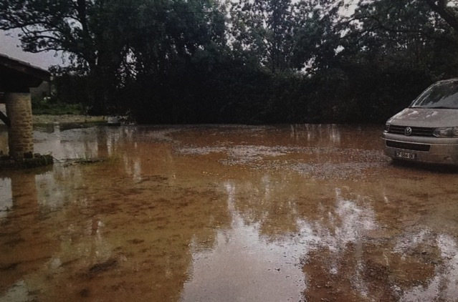
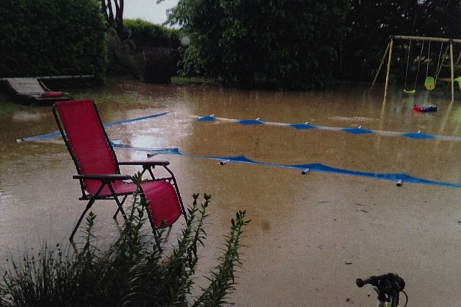
Les inondations
Submersion, rapide ou lente, d’une zone habituellement hors d’eau
122 arrêtés de catastrophe naturelle en Aunis Sud depuis 1982
Photos d’inondations sur la commune de Genouillé
Sources : Mairie de Genouillé

Slide 38
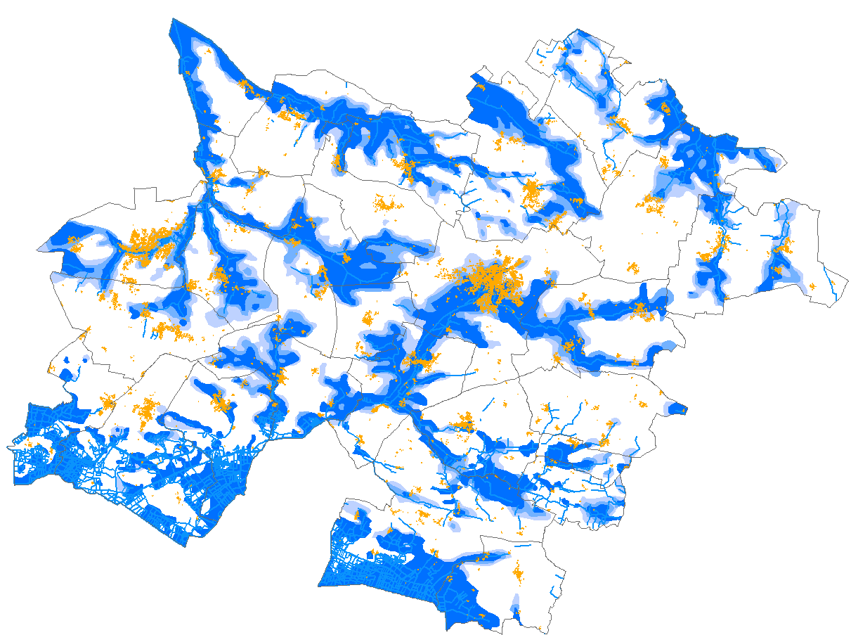
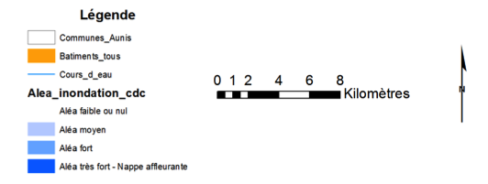

L'aléa inondation aujourd’hui en Aunis Sud
Aunis Sud
27 000 bâtiments
Aléa très fort - Nappe affleurante
24 % du territoire
& 8 600 bâtiments
40 % du territoire concerné
&
1 construction sur 2 en zone inondable
Aléa fort
7 % du territoire
& 3 200 bâtiments
Aléa moyen
9 % du territoire & 3 400 bâtiments
Carte réalisée par les auteurs d’après les données BRGM

Slide 39

Inondation & changement climatique : quelles conséquences ?
Impacts sur le territoire
Hausse des événements extrêmes avec de fortes précipitations
 | Aunis Sud | En zone à risque
2015 | 27 117 | 15 305
2050 | 33 542 | 18 931
2100 | 38 141 | 21 527
Aggravation du risque inondation
10 à 100 milliards € en France en 2100
Nombre de bâtiments confrontés à l’aléa inondation
Dessin : Rapport Changement Climatique du CEPRI

Slide 40
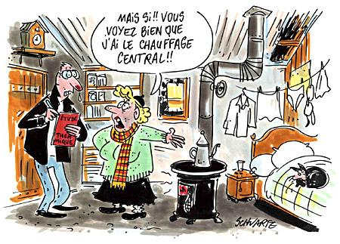
b) Vulnérabilité énergétique du secteur résidentiel
17,6% des ménages en précarité énergétique
Consommation moyenne annuelle : 19,8 MWh
15% supérieur à la Nouvelle Aquitaine
20% supérieur à la France
Paramètre étudié : Degrés-Jours Unifiés (DJU)
Dessinateur : Olivier Schwartz
Sources AREC

Slide 41
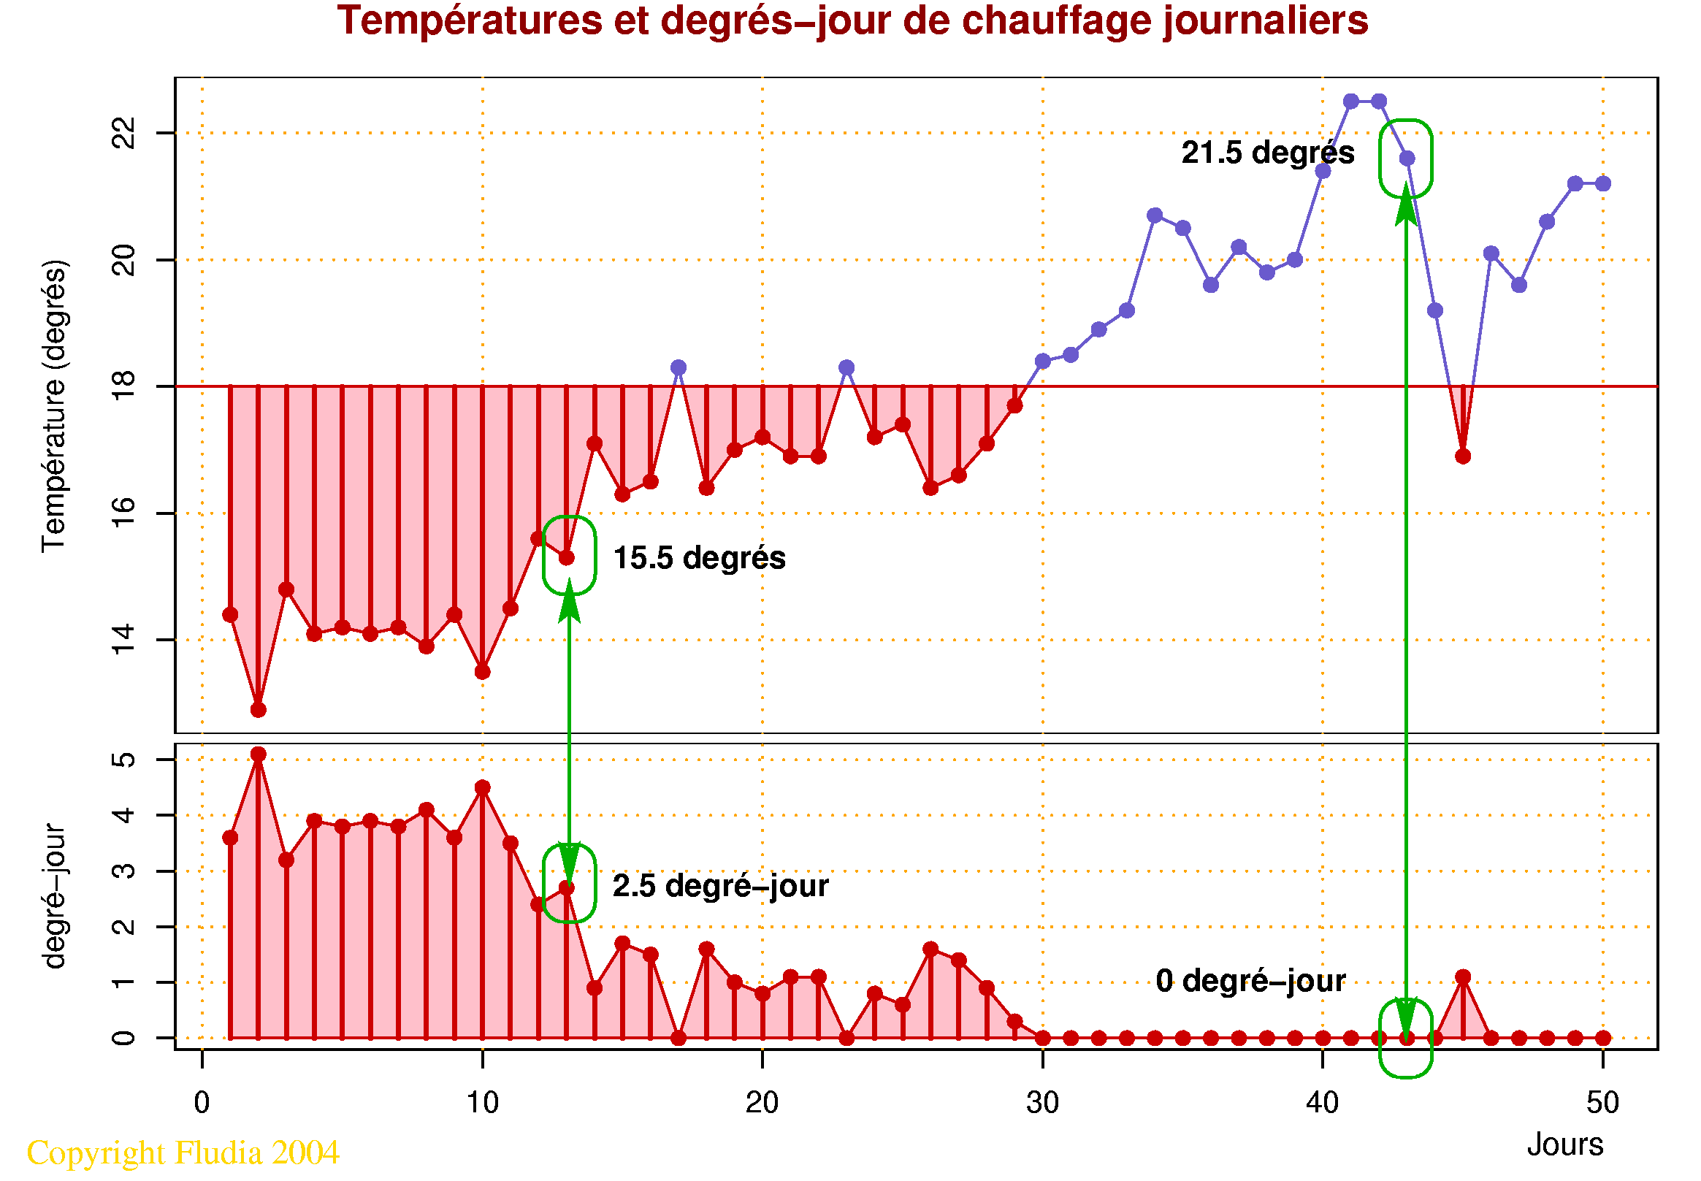
Qu’est ce qu’un Degré-Jour Unifié (DJU) ?
DJU = Degrés-Jours de Chauffe (DJC) + Degrés-Jours de Froid (DJF)
Seuil de confort :
18°C pour le chauffage
23°C pour la climatisation
Environ 2000 DJU annuels en Aunis Sud
Source : Fludia 2004

Slide 42



Evolution du nombre de DJU
Scénario modéré
Scénario pessimiste
Source : Météo France

Slide 43


Synthèse énergétique
 | Scénario modéré |  | Scénario pessimiste
 | 2050 | 2100 | 2050 | 2100
Impact sur la consommation d’énergie des logements | - 4,6 % | - 11 % | - 9,8 % | - 19,1 %
Répartition des consommations d’énergie
(secteur résidentiel)
Source : CEREN 2009
Notes:
hypothèses:
le taux de ménage ne variera pas

Slide 44


f) Vulnérabilité des réseaux
&
systèmes de transport
Comment le changement climatique affecte les réseaux ?
Source SNCF

Slide 45



Trois réseaux de transport structurants sur Aunis Sud...
Aunis Sud, c’est 438 km de routes, 27 km de voies ferrées
et 68 km de lignes THT !
Cartes réalisées par les auteurs

Slide 46




… soumis à quatre phénomènes liés au changement climatique
Températures extrêmes
Inondations
!
Retrait & gonflement des argiles
Vents violents
Sources des images : Dossier SNCF changement climatique, belgorage, journal diagonale, objectif gard

Slide 47

Des réseaux vulnérables aux inondations : cas du réseau routier
➔ 38% des routes de la CdC en zone inondable
➔ 165 km de voies concernées
➔ Le risque inondation minoré par la fréquente surélévation des routes
Carte réalisée par les auteurs

Slide 48



Des réseaux vulnérables aux inondations : réseau ferré & THT
-> 54% de la ligne Paris - La Rochelle en zone inondable sur la CdC
-> 14,5 km de voies ferrées concernées
-> La gare de Surgères en zone vulnérable
-> Un tiers des lignes Très Haute Tension concernées
-> 51 pylônes en zone inondable
-> Le transformateur de Saint-Mard vulnérable à la montée des eaux
Cartes réalisées par les auteurs

Slide 49

Des réseaux vulnérables au RGA : cas du réseau routier
➔ 25% du réseau routier en zone de retrait & gonflement des argiles
➔ Soit 99 km des voies en Aunis Sud
Carte réalisée par les auteurs

Slide 50



Des réseaux vulnérables au RGA : réseau ferré & THT
➔ Le réseau ferré peu impacté par les RGA en Aunis Sud
➔ Seul 2% des rails en zone vulnérable
➔ Environ 400 mètres de voies concernés
➔ Près de 46% des lignes THT concernées
➔ Soit 72 pylônes en zone RGA
➔ Aucun transformateur menacé
Cartes réalisées par les auteurs

Slide 51



Des réseaux vulnérables aux vents violents
Sont situés à moins de 5 mètres d’une zone arborée :
➔ 90% des tronçons routiers
➔ 95% de la voie ferrée
Multiplication des tempêtes types 1999 ⇒ DANGER !!!
Cartes réalisées par les auteurs
Cartes réalisées par les auteurs

Slide 52







Des réseaux vulnérables aux températures extrêmes
Les températures
extrêmes
dégradent
les réseaux...
… accélèrent leur usure et nuisent à leur bon usage !
Sources : la libre Charente, dossier SNCF changement climatique, Enedis

Slide 53
Synthèse Globale
Le changement climatique :
Une réalité à prendre en compte pour le futur des territoires
Affecte tous les rouages de la vie quotidienne
Maintenant, il faut :
Atténuer localement les effets du changement climatique
S’adapter localement aux effets du changement climatique

Slide 54

Merci pour votre attention
Des questions ?
Des remarques ?

Slide 55
Proposition hiérarchisation
Aujourd’hui
2050
2100
Enjeu majeur
Santé - canicule
Qualité de l’eau
Quantité d’eau
Biodiversité
Quantité d’eau
Qualité d’eau
Précarité énergétique
Quantité d’eau
Qualité d’eau
Réseaux - vents forts
Réseaux - température
Bâti - inondation
Bâti - RGA
Santé - canicule
Santé - pollution
Santé - pollution
Réseaux - vents forts
Réseaux face - température
Bâti - RGA
Bâti - inondation
Santé - canicule
Réseaux - vents forts
Réseaux - température
Bâti - inondation
Biodiversité
Précarité énergétique
Réseaux - RGA
Biodiversité
Réseaux - inondation
Réseaux - RGA
Santé - pollution
Bâti - RGA
Réseaux - RGA
Réseaux - inondation
Enjeu mineur
Précarité énergétique
Réseaux - inondation

